Slide 1

旋变原理
沈振峰

Slide 2
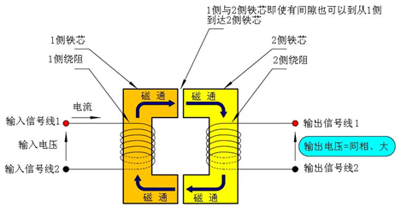
旋变的本质是一个变压器。关键参数也与变压器类似，比如额定电压、额定频率、变压比。

Slide 3
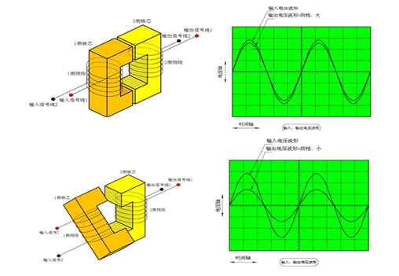

Slide 4
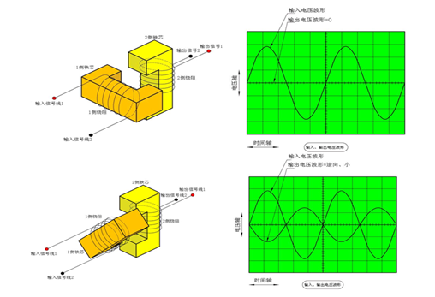

Slide 5
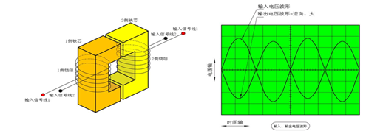
旋变就是基于这个原理设计的：输出信号幅值随位置变化而变化，但频率不变。旋变在实际应用中，设置了两组输出线圈，两者相位差90度，从而可以输出幅值为SIN与COS变化的两组信号。端子号S1~S4.

Slide 6
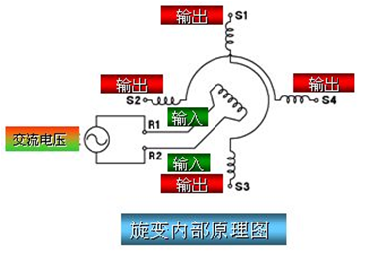
旋变的输入输出电压之间的具体函数关系如下所示:
设转子转动角度为θ，初级线圈电压(即励磁电压)为:
ER1-R2＝Esin2πft
式中 f——励磁频率; E——信号幅度。
那么输出电压
Es1-s3＝KEsin2πftcosθ
Es2-s4＝KEsin2πftsinθ
式中 K——传输比;θ——转子偏离原点的角度。令θ＝ωt,即转子做匀速运动。

Slide 7
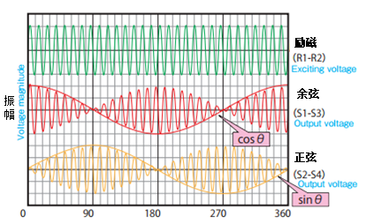
输出的电压包络信号为为sinωt和cosωt，数字转换器就是通过检测这两组输出信号获取旋变位置信息的

Slide 8
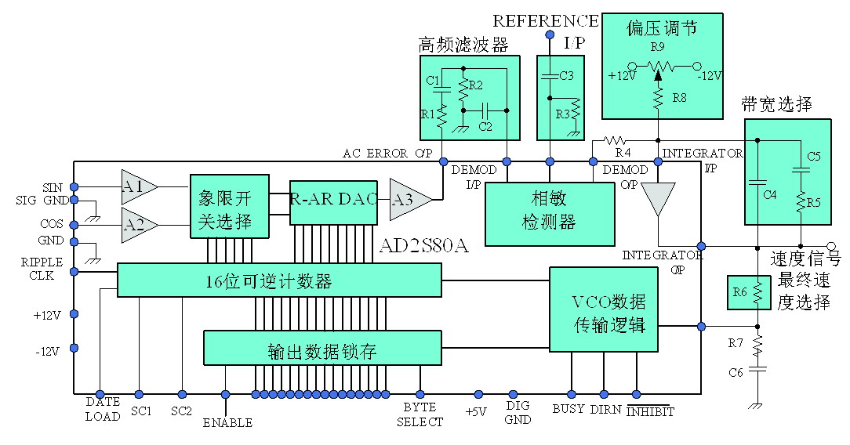
旋转变压器/数字变换器(RDC)的内部原理框图和外围电路。根据Reference I/P引脚引入的正弦信号sin和余弦信号cos以及sin引脚输入的调制信号,实现绝对角度测量。

Slide 9
原理总结：
1.旋变是变压器，有变压比，一般是0.5。
2.输出线圈与输入线圈有相对运动，得到随旋转位置变化的幅值输出。
3.输入线圈又称励磁输入端，常用4~13Vrms，10kHz。
4.两组输出相位差90度，得到SIN/COS两路输出信号。
5.输出物理信号经过内部转换，得到数字信号输出。

